Slide 1

MiniTask 简易任务管理系统
从零到一开发实战
主讲人：AI助手 • 2026年8月
Notes:
大家好，欢迎参加本次“MiniTask简易任务管理系统”开发实战课程。在接下来的时间里，我将带领大家从零开始，一步步构建一个功能完整的前后端分离Web应用。无论你是编程新手还是希望巩固基础的开发者，这个项目都将帮助你掌握现代Web开发的核心概念。让我们一起开始这段有趣的编程之旅吧！

Slide 2

课程目录
01
项目概述与准备 (Why & What)
02
分步实操指南 (How)
明确项目的核心价值与开发目标，详解开发环境的搭建流程、必备工具清单及基础技术栈选型，为后续的代码实战筑牢根基。
从初始化项目结构开始，遵循最佳实践，分章节手把手拆解核心功能的代码实现逻辑，让你轻松掌握从0到1的开发全过程。
03
运行与验证 (Check)
04
总结与拓展 (Think)
学习项目的启动、调试与部署命令，掌握如何通过单元测试和接口测试来验证功能完整性，确保代码质量与系统稳定性。
系统回顾本次课程的核心知识点与技术要点，探讨项目的性能优化方案、功能迭代方向以及在实际业务场景中的更多应用可能。
Notes:
本次课程将分为四个部分。首先，我们会了解项目的整体情况和所需的准备工作。接着，也是最重要的部分，我将带领大家一步步完成代码的编写。之后，我们会学习如何运行项目并验证所有功能是否正常。最后，我们会对所学知识进行总结，并探讨一些可以进一步拓展的方向。

Slide 3
Part 1
项目概述与准备
Why & What
明确系统核心目标 · 搭建标准化开发环境 · 规划整体技术架构
Notes:
现在，让我们进入第一部分：项目概述与准备。在这一章，我们将明确我们的目标——要开发一个什么样的系统，以及在开始之前，我们需要准备好哪些工具和环境。

Slide 4
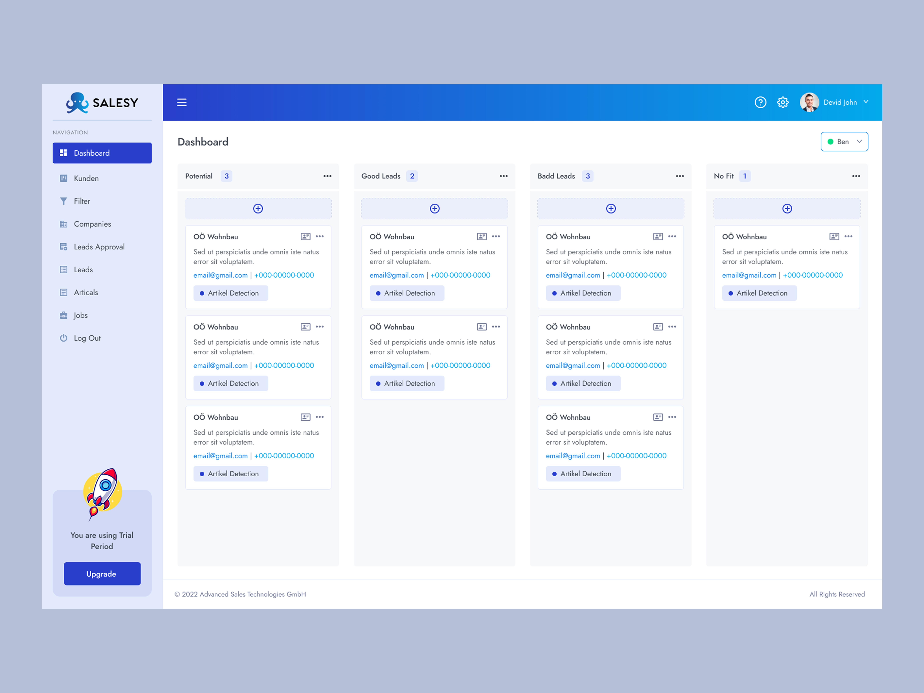





项目简介：我们要做什么？
MiniTask是一个聚焦实战的极简任务管理系统，通过从0到1的全栈开发实践，帮助你深入掌握现代Web应用的核心架构与开发流程，将理论转化为可运行的产品。
核心实战技能图谱
后端API构建
RESTful接口设计与调试
数据库操作
表结构设计与数据交互
用户认证体系
JWT鉴权与权限管控
🎯 最终交付成果预览
打造一个功能完备的任务看板系统，支持用户注册登录、看板可视化管理、任务CRUD全流程操作及多角色权限控制，实现从代码编写到云端上线的完整闭环。
前端交互开发
组件化UI与动态渲染
全栈项目部署
环境配置与云端上线
Notes:
我们将要开发的项目叫做MiniTask，一个简易的任务管理系统。通过这个项目，你将亲手实践从后端API设计、数据库操作，到前端界面开发和用户认证的全过程。最终，你将拥有一个像右图这样功能完整的Web应用，能够进行任务的创建、查看、更新和删除，并支持不同角色的用户登录。

Slide 5



核心功能：系统能实现什么？
01 安全身份认证
02 任务全生命周期
03 分级权限管控
提供标准的用户注册与登录入口，采用 JWT 无状态鉴权机制，确保接口调用的安全性与时效性，有效防止身份冒用与非法访问。
覆盖任务创建、分类查看、状态流转与清理归档的完整闭环。支持看板视图直观呈现“待办/进行中/已完成”任务，灵活配置优先级与负责人，实现高效协同。
基于 RBAC 模型构建权限体系：管理员拥有系统全局配置与数据管理权限；普通用户仅限操作个人及被分配的任务，严格保障数据隔离与系统安全。
MiniTask 以轻量化架构实现高效协作，通过“认证安全 + 流程闭环 + 权限隔离”的三重保障，打造安全可控、易用便捷的任务管理体验。
Notes:
MiniTask系统主要包含三大核心功能。首先是用户认证，确保只有注册用户才能访问系统。其次是完整的任务管理功能，也就是常说的CRUD操作，用户可以对任务进行增删改查。最后，我们还实现了基于角色的权限控制，区分了管理员和普通用户，确保系统的安全性和数据隔离。

Slide 6
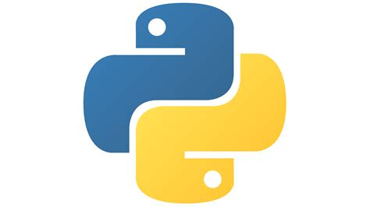





技术栈解析：我们将使用哪些工具？
01 / 后端核心：Python + Flask
02 / 数据存储：SQLite
03 / 前端交互：原生三剑客
轻量级微框架，语法简洁且生态丰富，极低的学习门槛，非常适合快速原型开发与教学场景，能让我们专注于业务逻辑实现。
零配置的文件型数据库，无需安装服务端，上手即用。完美适配小型应用与开发调试，极大降低了环境搭建的复杂度。
坚持使用原生 HTML、CSS 和 JavaScript。剥离框架的复杂性，让学习回归 Web 开发的本质，聚焦于 DOM 操作与 API 通信。
无状态认证机制 (JWT)
密码安全哈希 (Werkzeug)
跨域资源共享 (CORS)
基于 PyJWT 实现标准的 Token 鉴权，实现真正的前后端分离，保证接口调用的安全性与无状态特性，是现代 Web 应用的标准配置。
利用 Werkzeug 内置的安全工具对用户密码进行高强度哈希加密存储，杜绝明文存储风险，严格遵循 Web 安全开发的最佳实践。
集成 Flask-CORS 插件，轻松解决浏览器同源策略限制，确保前端页面能无缝请求后端 API 接口，实现流畅的数据交互体验。
Notes:
为了实现这个项目，我们选择了一套非常适合初学者的技术栈。后端使用Python和Flask框架，它轻量且强大。数据库采用SQLite，无需任何配置，非常方便。认证方面，我们使用业界标准的JWT。前端则完全使用原生的HTML、CSS和JavaScript，让大家能更专注于Web开发的本质。

Slide 7
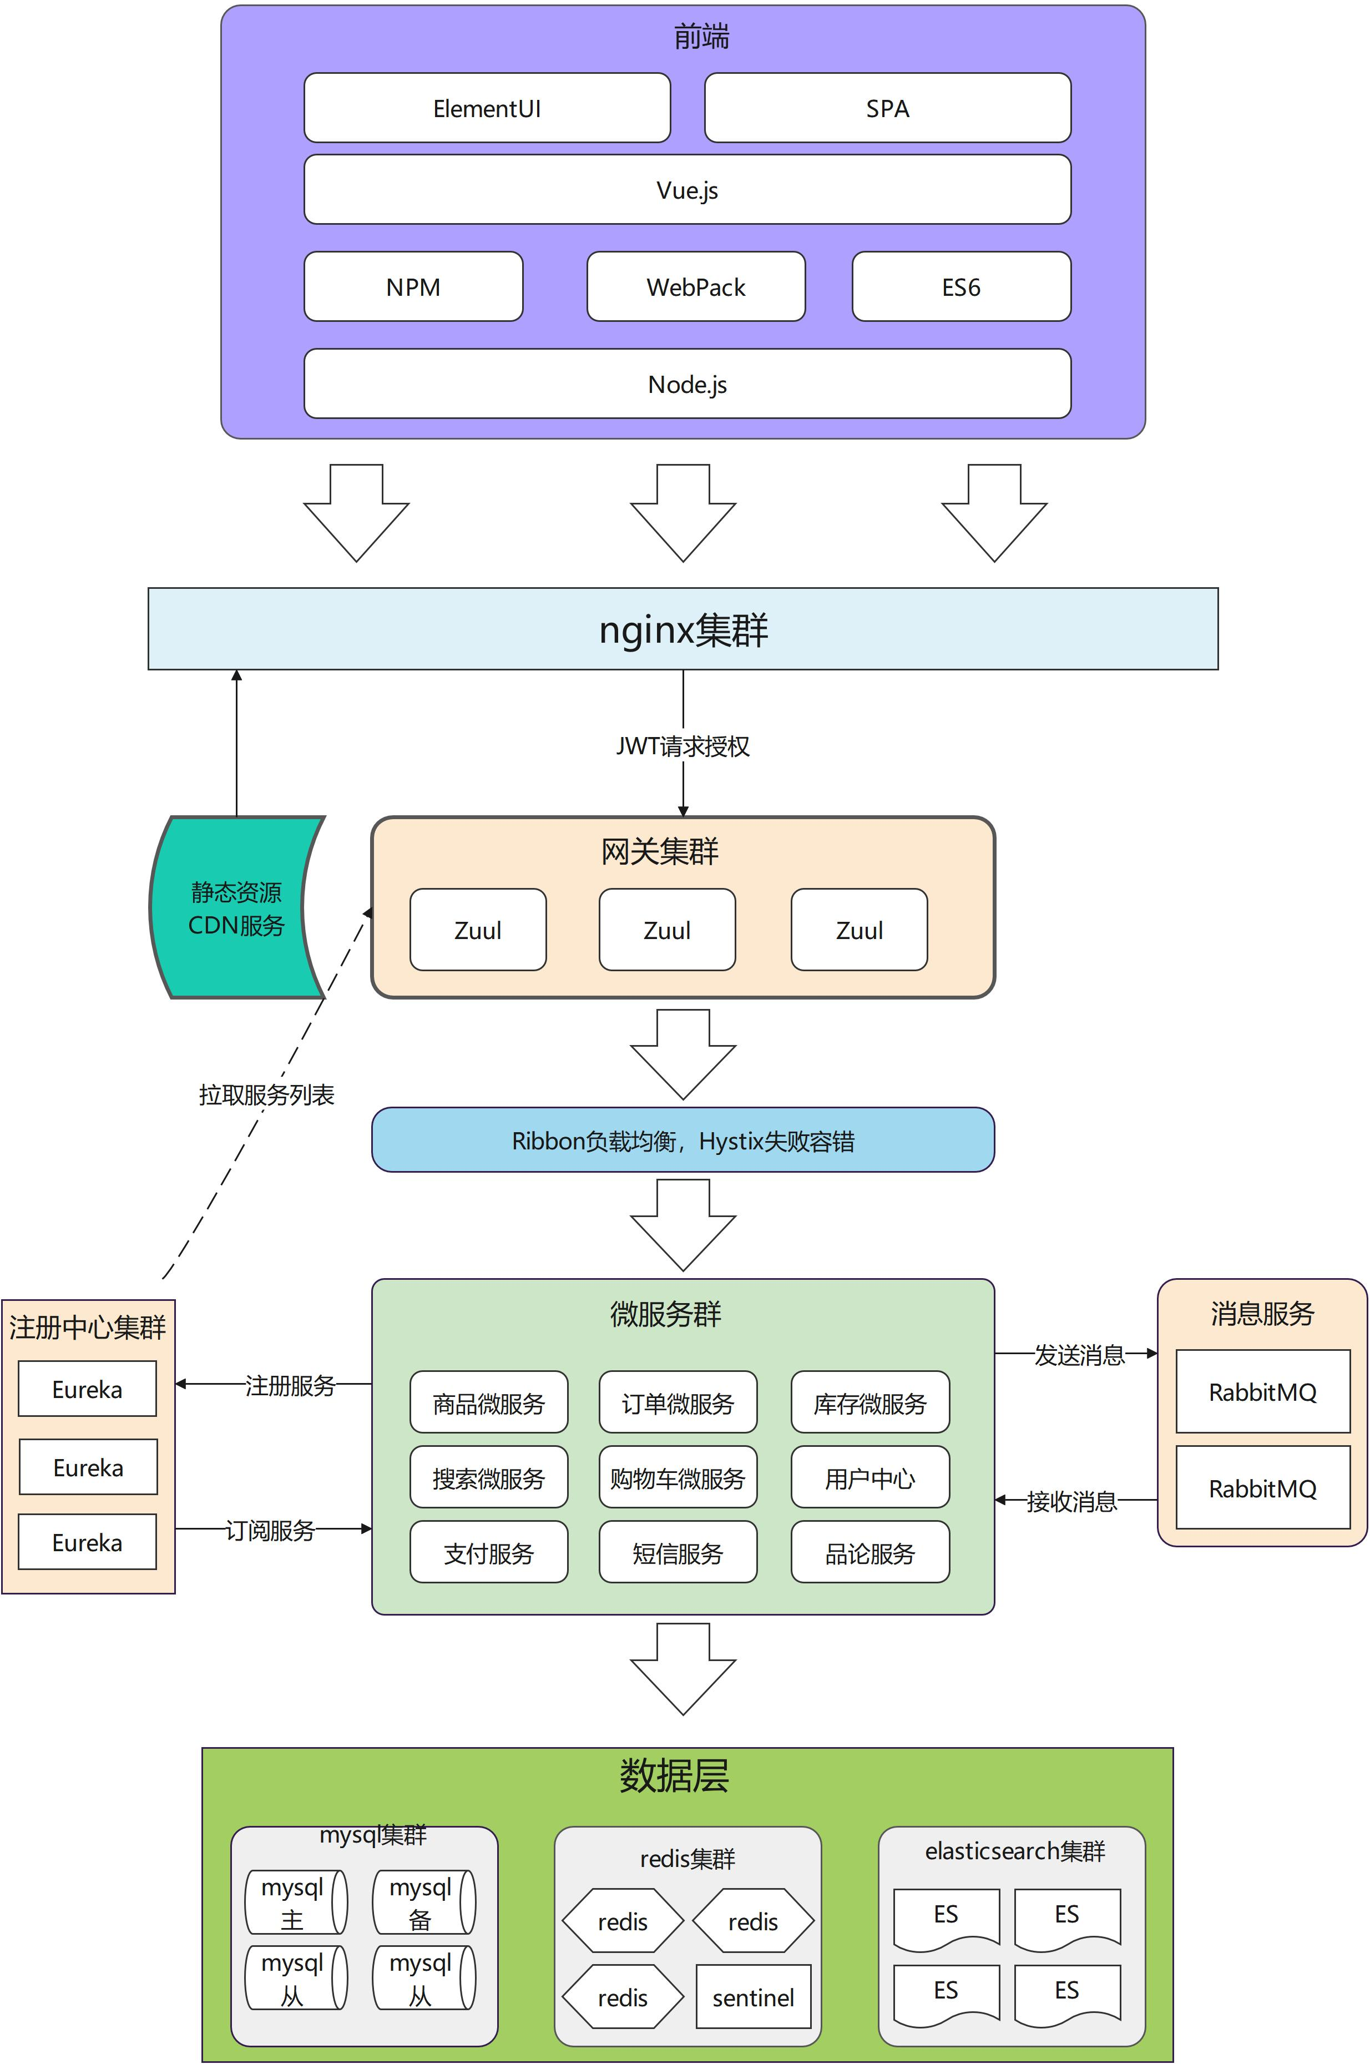




系统架构：项目的整体结构
01. 经典前后端分离模式
采用高内聚低耦合的分层设计，前端层专注于用户交互与视觉呈现（HTML/CSS/JS），后端层负责业务逻辑处理与数据管理（Python/Flask）。两者通过标准化的RESTful API接口通信，实现开发、部署与维护的完全解耦，显著提升系统的可扩展性与迭代效率。
02. 全链路数据交互闭环
交互触发：用户在浏览器端进行点击或输入，触发前端交互事件。
数据交互：后端执行SQL指令，与SQLite数据库进行数据读写交互。
请求发送：前端JS通过Fetch/AXIOS向后端服务器发起异步HTTP请求。
结果封装：数据库返回结果，后端将数据格式化为标准JSON响应。
逻辑处理：Flask应用接收请求，验证身份并执行业务逻辑处理。
动态渲染：前端解析JSON数据，动态更新DOM，完成页面实时刷新。
Notes:
我们项目的架构是典型的前后端分离模式。简单来说，前端负责页面的展示和用户交互，后端负责处理业务逻辑和数据存储。用户的操作会通过API请求发送到后端，后端处理后再将数据返回给前端进行展示。这种架构清晰、易于维护，也是目前主流的Web开发模式。

Slide 8
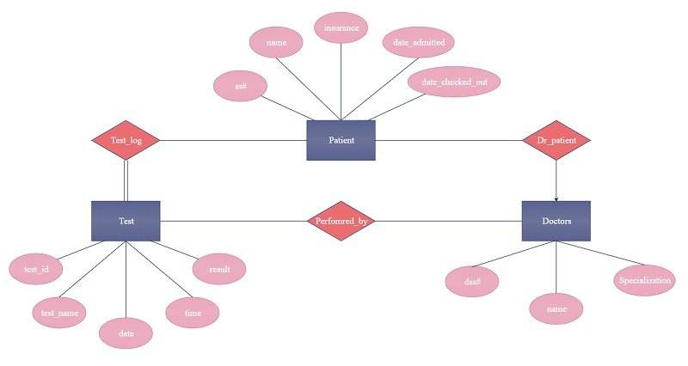

数据库设计：数据如何存储？
01 用户身份表 (users)
系统的身份认证基石，存储用户唯一标识 `id`、唯一用户名 `username` 及加密后的密码哈希值。通过 `role` 字段实现角色权限隔离（管理员/普通用户），确保账户安全与访问控制。
02 任务业务表 (tasks)
基于实体关系（ER）模型构建，清晰定义了“用户”与“任务”两大核心实体的关联逻辑。通过外键约束，实现了数据的规范化存储与关系的完整性校验，是系统数据架构的基础。
业务流转的核心载体，通过外键 `assigned_to` 与 `created_by` 关联用户表，实现任务权责的可追溯性。记录任务标题、状态、优先级及时间戳，完整支撑任务的全生命周期管理与进度追踪。
架构优势：采用低耦合的表结构设计，不仅保证了数据的一致性与完整性，还为后续功能迭代提供了良好的扩展性与维护性。
Notes:
数据存储是应用的核心。我们设计了两张表：用户表和任务表。用户表存储用户的账号信息，任务表存储所有任务数据。通过外键，我们将任务表中的`assigned_to`和`created_by`字段与用户表的`id`关联起来，这样就能清楚地知道每个任务是谁创建的，分配给了谁。

Slide 9
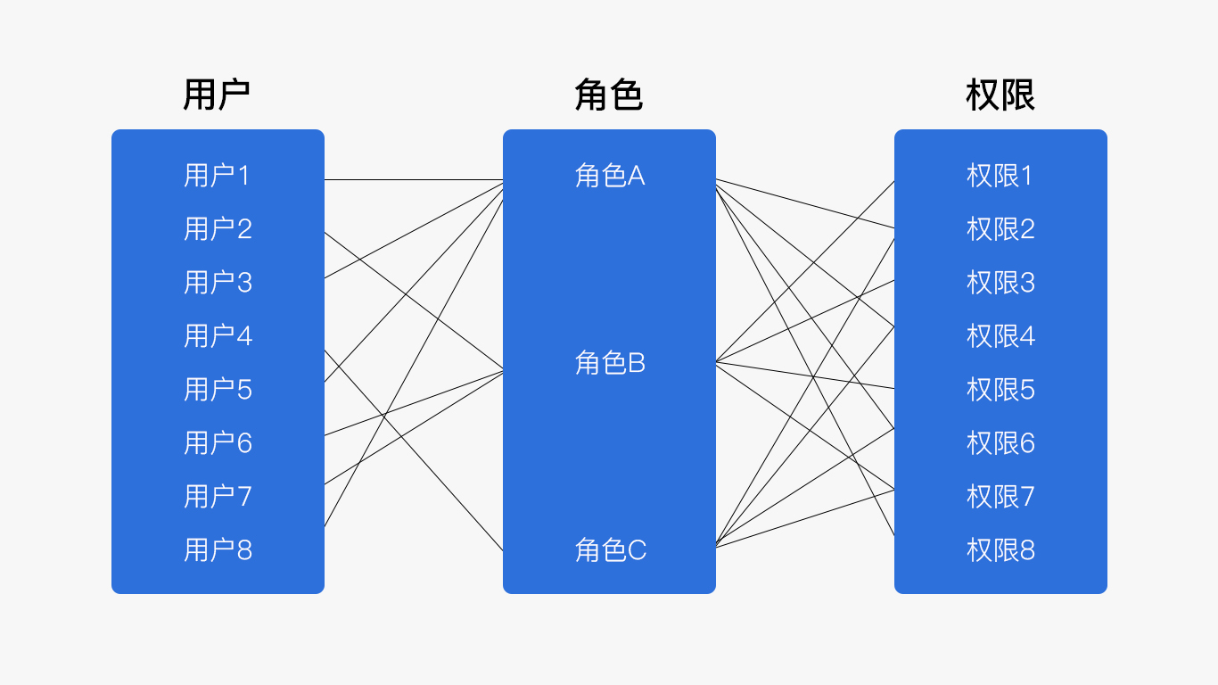
权限模型：系统如何保证安全？
01 / 自动化权限校验流程
用户请求携带JWT Token发起访问，后端认证中间件自动解析令牌，提取身份信息。系统实时比对角色与资源的权限映射表，判定是否允许访问。若权限不匹配，请求将被直接拦截，拒绝后续服务处理。
02 / 关键角色的权限边界
管理员 (Admin) 拥有系统最高权限，可执行所有操作，无数据访问范围限制。
普通用户 (User) 仅能访问和管理个人数据，操作受业务规则严格约束。
RBAC（基于角色的访问控制）通过用户-角色-权限的三层映射关系，实现了权限的集中管理与灵活分配，从根本上确保了系统操作的合法性与数据的安全性。
💡 数据隔离机制：系统会在查询时自动拼接 `WHERE user_id = 当前用户ID` 条件，从数据库层面强制保证数据不可越权访问。
Notes:
为了保证系统安全，我们实现了基于角色的访问控制，也就是RBAC。当用户登录后，系统会根据他的角色（管理员或普通用户）来决定他能做什么、能看什么。例如，普通用户只能看到分配给自己的任务，而管理员则拥有最高权限。这种机制确保了数据的安全和隔离。

Slide 10

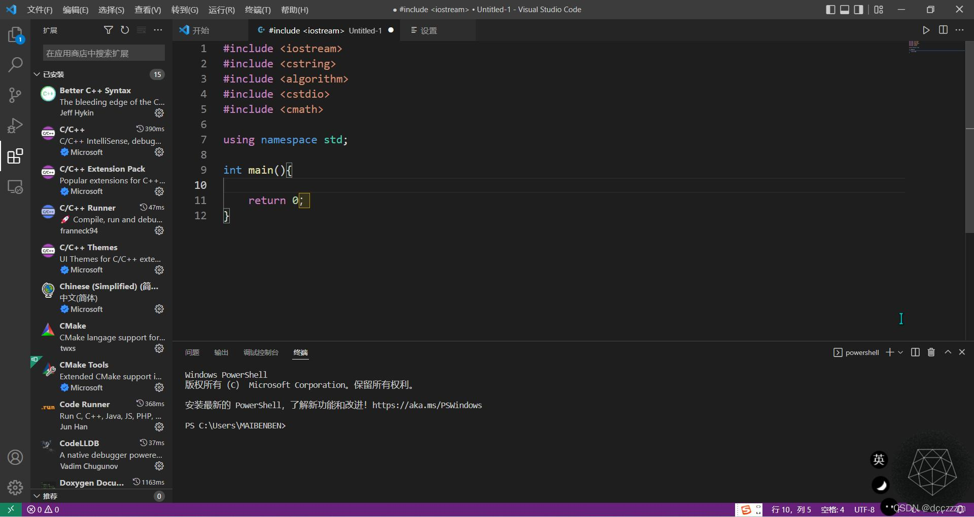




准备工作：开始前需要准备什么？
01. 安装 VSCode
02. 配置 Python 3
下载并安装这款轻量级编辑器，它拥有丰富的插件生态，是现代软件开发的首选工具。
从官网获取最新稳定版，完成安装并正确配置系统环境变量，确保终端可正常调用。
工欲善其事，必先利其器。搭建一个稳定、高效的开发环境是开启编程之旅的第一步。我们选用轻量且强大的 VSCode 作为核心编辑器，配合 Python 运行环境与 AI 辅助插件，将为您带来流畅、智能的开发体验。
03. 安装 Claude Code
04. 创建项目目录
在扩展市场搜索并安装，激活后即可享受 AI 实时代码补全、调试建议与解释功能。
在本地磁盘建立专属文件夹（如 D:\minitask\），规范文件结构，便于后续代码管理。
Notes:
在开始编码之前，我们需要准备好开发环境。请大家确保已经安装了VSCode代码编辑器和Python 3。然后，在VSCode中安装Claude Code插件，它将帮助我们快速生成代码。最后，创建一个空的项目文件夹，我们所有的代码都将放在这里。

Slide 11
Part 2
分步实操指南 (How)
跟随详细指令，从零开始构建高效任务管理系统，掌握核心操作与关键技巧，让理论落地。
Notes:
好了，准备工作完成！现在我们进入最激动人心的部分——分步实操指南。我将提供详细的指令，大家只需要跟着做，就能一步步构建起我们的MiniTask系统。

Slide 12
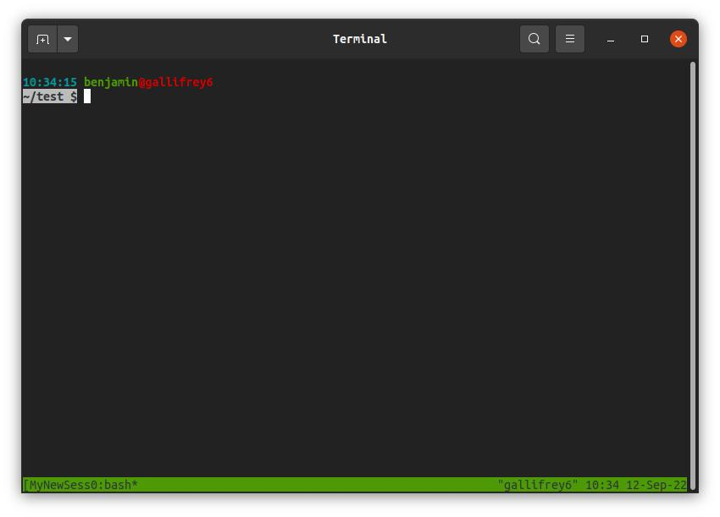



Step 1: 项目骨架初始化
核心目标：构建标准化项目基座
创建符合工业规范的项目目录结构，自动生成依赖管理文件、环境配置模板及入口文件，为后续业务开发奠定坚实的工程化基础。
操作流程：三步完成骨架搭建
1. 打开VSCode并定位至空项目目录；2. 启用Claude Code插件；3. 将初始化Prompt粘贴至对话框执行，系统将自动生成全套项目文件。
效果验证：确认服务健康状态
通过终端执行初始化命令，自动生成标准化的项目目录结构，一键完成环境配置与服务启动验证。
执行安装依赖命令后启动后端，访问http://localhost:5000/api/health，若返回 JSON 响应 {"status":"ok"}，即代表环境配置与服务启动成功。
Notes:
第一步，我们来初始化项目骨架。请大家按照指引，将Prompt 1的内容复制到Claude Code中执行。这会帮我们自动创建好项目所需的文件夹和基础文件。完成后，按照验证标准检查一下，如果看到{"status":"ok"}，就说明我们的后端已经成功启动了。

Slide 13



Step 2: 数据库模型与初始化
核心目标
执行步骤
验证标准
基于业务需求设计标准化的数据库表结构，利用AI辅助自动生成ORM模型定义文件（models.py）与初始化脚本（init_db.py），为应用的数据持久化和后续开发搭建稳固的底层架构。
将准备好的「Prompt 2」指令完整复制并粘贴至 Claude Code 的对话输入框中，点击发送。AI 将自动解析需求，生成对应的数据库模型定义代码与数据库初始化脚本，直接输出到项目的指定目录下。
1. 确认 backend 目录下生成了 models.py 和 init_db.py； 2. 终端执行python backend/init_db.py； 3. 若终端显示“数据库初始化完成”且目录中出现 task.db 文件，则配置成功。
关键提示：运行脚本前，请确保已激活项目虚拟环境，并已安装 SQLAlchemy 等依赖包，避免因环境缺失导致执行异常。
Notes:
第二步，我们来创建数据库。同样地，将Prompt 2的内容交给Claude，它会帮我们创建数据库模型文件和初始化脚本。然后，我们只需在终端运行初始化脚本，就能自动创建好数据库表，并插入一些测试数据。

Slide 14
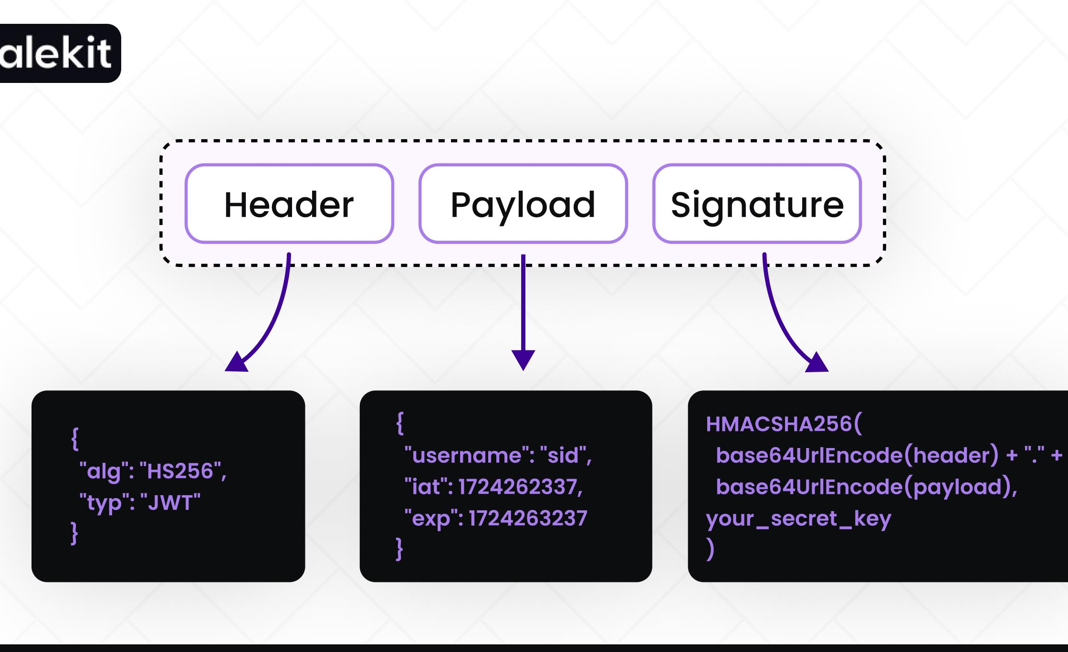
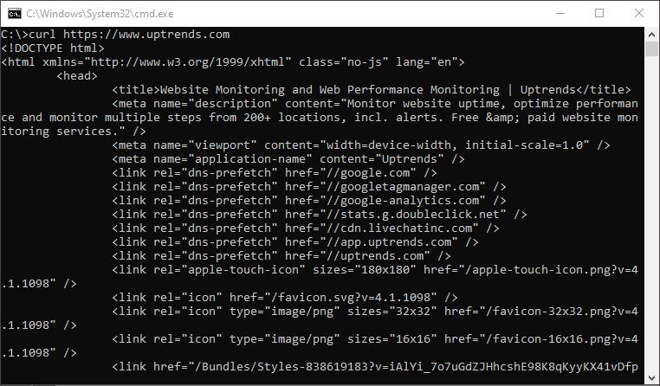
Step 3: 用户认证系统
本步骤聚焦于构建安全的用户认证体系，通过编写核心认证模块实现用户注册、登录鉴权，并引入 JWT（JSON Web Token）机制实现无状态的身份验证，为后续接口的安全访问奠定基础。
01. JWT 核心机制与实现
02. 功能验证与接口测试
JWT由Header、Payload和Signature三部分组成，通过数字签名确保数据完整性。它将用户信息编码在令牌中，服务端无需存储会话，即可快速验证身份。
使用 `curl` 工具模拟客户端发送 POST 请求至登录接口。若响应中包含有效的 `token` 字段，则代表认证逻辑与接口功能运行正常。
开发任务：创建 `backend/auth.py`，封装密码哈希、Token签发与校验逻辑，并将其集成到后端服务中。
验证流程：1. 确认 `auth.py` 文件生成；2. 启动服务 `python app.py`；3. 执行 `curl` 命令测试，检查返回结果。
Notes:
第三步，我们来实现用户认证系统。这一步会创建处理用户注册和登录的代码，并使用JWT来生成和验证身份令牌。完成后，我们可以用curl命令测试登录接口，如果能成功获取到token，就说明认证系统已经工作了。

Slide 15
Step 4: 任务CRUD API
核心目标
操作执行
验收验证
构建任务的全生命周期管理接口，覆盖创建、读取、更新与删除（CRUD）操作。深度集成权限控制逻辑，确保不同角色的用户在访问接口时，数据的可见性与可操作性严格遵循预设的安全规则。
将准备好的 Prompt 4 指令粘贴至 Claude Code 交互窗口并发送。系统将自动生成 `backend/task_api.py` 文件，该文件包含了所有核心接口的路由定义、数据处理逻辑以及基于 Token 的身份鉴权中间件配置。
1. 检查 backend 目录是否生成 task_api.py 文件。 2. 使用管理员 Token 调用接口，应返回系统内所有任务数据。 3. 使用普通用户 Token 调用接口，仅能获取分配给该用户的任务列表，验证数据隔离性。
💡 关键提示：API 是连接前后端的核心枢纽，权限控制是保障数据安全的关键防线。请务必分别使用管理员和普通用户身份进行测试，确保权限策略配置无误。
Notes:
第四步是项目的核心，我们将实现任务的CRUD API，并加入权限控制。这意味着不同角色的用户在访问同一个接口时，会得到不同的数据。完成后，我们可以分别用管理员和普通用户的账号去测试，验证权限控制是否生效。

Slide 16




Step 5: 用户管理API
功能目标
操作指引
核心产出
为系统管理员提供用户全生命周期管理能力，涵盖用户列表查看、角色权限动态调整及账号状态管控，保障系统访问的安全性与可审计性。
将准备好的 Prompt 5 指令完整复制，粘贴至 Claude Code 对话输入框中并发送，AI 将自动生成符合业务逻辑与安全规范的后端 API 代码。
自动生成 `backend/user_api.py` 核心文件，封装管理员鉴权中间件、用户CRUD接口及权限校验逻辑，实现模块化、可复用的后端服务扩展。
Prompt 5 核心指令片段
验证验收标准
任务：为FastAPI项目实现管理员专属的用户管理API。 创建 `backend/user_api.py` 文件，需包含： 1. JWT鉴权依赖，验证用户角色为 `admin`。 2. 实现GET `/api/admin/users` 接口，返回全量用户列表。 3. 若为普通用户访问，返回 `403 Forbidden` 错误。
文件完整性：确认 `backend` 目录下成功生成 `user_api.py`，代码无语法错误。
管理员访问：使用管理员Token调用接口，可正常获取所有用户的详细信息列表。
权限拦截：使用普通用户Token访问时，接口应精准返回 `403 Forbidden` 状态码。
Notes:
第五步，我们为管理员添加用户管理的功能。这包括查看用户列表、修改用户角色和删除用户。这些API都受到严格的权限保护，只有管理员才能访问。我们可以分别用管理员和普通用户的账号来测试，验证权限控制的效果。

Slide 17


Step 6: 前端界面开发
核心开发目标
利用 Claude 生成高可维护性的前端代码，构建一个视觉美观、交互流畅且适配多端的任务管理界面，实现从静态展示到动态交互的完整体验。
执行操作指引
将 Prompt 6 指令粘贴至 Claude Code 对话窗口并发送。AI 将自动分析需求，补全或创建 `frontend` 目录下的 HTML、CSS 和 JavaScript 核心文件。
效果验证步骤
① 检查项目目录中前端文件是否生成；② 用浏览器直接打开 `index.html` 查看界面还原度；③ 使用测试账号admin/admin123或testuser/test123登录，验证功能交互是否符合预期。
▲ 基于AI生成代码构建的现代化任务看板预览
Notes:
第六步，我们来开发前端界面。Claude会帮我们生成HTML、CSS和JavaScript代码，打造一个现代化的任务看板。完成后，直接用浏览器打开前端页面，用我们之前创建的测试账号登录，就能看到一个功能完整的任务管理系统了。

Slide 18
Step 7: 集成整合与启动
01 核心目标
02 关键操作
03 验收验证
完成项目的最终模块整合，打通前后端数据交互通道。自动生成统一的项目启动脚本，确保所有微服务组件、数据库连接与业务逻辑无缝衔接，为生产环境部署做好最后准备。
将Prompt 7的指令内容完整复制并粘贴至 Claude Code 对话框中执行。该指令将自动触发生成项目启动配置、环境依赖清单及标准部署文档，实现“一键式”收尾。
1. 确认 backend 目录生成 run.py 启动文件； 2. 按全新环境流程重新部署验证； 3. 访问前端页面，依据 README 清单逐项测试全链路功能与接口响应。
部署命令速查：pip install -r requirements.txt → python backend/init_db.py → python backend/run.py
Notes:
最后一步，我们进行项目的集成整合。这一步会创建一个统一的启动脚本，并完善项目说明文档。完成后，我们可以按照全新环境的步骤，从头开始验证整个项目的搭建和运行流程，确保一切正常。

Slide 19
Part 3
运行与验证 (Check)
一键启动项目，按照预设清单逐一验证核心功能与边缘场景，确保系统稳定可靠上线，完成从代码到产品的关键闭环。
Notes:
恭喜大家完成了所有代码的编写！现在我们进入第三部分：运行与验证。在这一章，我们将学习如何一键启动项目，并按照清单逐一验证所有功能是否都能正常工作。

Slide 20




快速开始指南
01 安装依赖环境
执行命令安装项目所需的Python库： pip install -r requirements.txt
02 初始化系统数据库
创建数据表并生成初始配置： python backend/init_db.py
03 启动后端服务进程
运行核心API服务，监听客户端请求： python backend/run.py
只需简单几步，即可在本地环境快速搭建并运行 MiniTask 系统，即刻体验高效的任务管理流程。
04 打开前端交互界面
在浏览器中直接打开文件，开始使用： frontend/index.html
Notes:
这里是快速启动指南。大家只需要在终端依次执行这三条命令，就能完成依赖安装、数据库初始化和后端启动。然后，用浏览器打开前端页面，就可以开始使用我们的MiniTask系统了。

Slide 21

默认账号信息
管理员账号
普通用户账号
用户名：admin
用户名：testuser
密码：admin123
密码：test123
权限：拥有系统最高管理权限，可全权管理所有用户、任务及系统配置，适用于后台运维与全局管理场景。
权限：仅可访问个人工作台，处理分配给自己的任务与项目，查看个人数据看板，适合日常业务操作体验。
安全提示：以上为测试环境预设账号，为保障系统数据安全，正式部署后请务必修改默认密码，并根据实际业务需求重新分配角色权限。
Notes:
为了方便大家测试，我们已经预设了两个账号。一个是管理员账号，拥有最高权限；另一个是普通用户账号，权限有限。大家可以分别用这两个账号登录，体验不同的功能和权限。

Slide 22
端到端验证清单
01
后端服务启动
04
普通用户登录
07
越权操作拦截
执行python backend/run.py命令，终端无报错信息，确认服务成功监听指定端口。
使用账号testuser/test123登录，成功进入用户端界面，仅展示授权的功能模块。
以普通用户身份尝试删除或修改他人任务时，系统即时弹出「权限不足」的错误提示，操作被阻断。
02
前端页面访问
05
任务创建与展示
08
管理功能隐藏
浏览器打开frontend/index.html，页面正常渲染，显示完整的系统登录界面，无404或资源加载失败。
点击「新建任务」按钮，填写标题与描述后提交，任务卡片实时出现在看板的「待办」列表中。
普通用户登录后，界面中不显示「用户管理」、「角色配置」等管理员专属的功能入口，确保界面隔离。
03
管理员账号登录
06
任务状态流转
09
管理员超级权限
使用账号admin/admin123登录，验证成功并自动跳转至系统管理主界面，功能菜单完整。
修改任务状态（如待办→进行中）或拖拽卡片，系统实时更新并同步至服务器，状态变更持久化。
管理员账号可查看全系统任务，对任意任务执行删除或编辑，并能访问用户管理模块进行账号配置。
Notes:
这是一个端到端的验证清单。大家可以跟着这个清单，逐一检查我们系统的各项功能是否都能正常工作。从后端启动、用户登录，到任务的增删改查和权限控制，确保每个环节都没有问题。

Slide 23
Part 4
总结与拓展 (Think)
回顾项目全流程的核心成果，探索技术应用的边界与可能，沉淀可复用的实践经验与方法论
Notes:
非常棒！我们已经成功完成了整个项目。现在，让我们进入最后一部分，对本次项目进行总结，并思考一些可以进一步学习和拓展的方向。

Slide 24

核心知识点回顾
前后端分离架构
RESTful API 规范设计
数据库设计与实操
前端专注界面渲染与交互体验，后端聚焦业务逻辑与数据处理，实现开发流程解耦，支持团队并行高效协作。
遵循HTTP协议语义，利用GET、POST、PUT、DELETE等方法定义资源操作，打造标准化、可扩展且易于维护的接口体系。
基于SQLite构建轻量存储层，深入实践表结构规划、外键关联约束与索引优化，掌握数据持久化的核心逻辑与性能调优。
用户认证与权限管控
原生前端交互与通信
采用JWT实现无状态身份校验，结合RBAC模型对系统资源进行精细化权限划分。通过Token机制与角色控制，确保接口访问的安全性与数据隔离，构建可靠的安全屏障。
运用纯原生JavaScript实现DOM动态操作、事件监听与异步AJAX通信。深入理解浏览器事件循环、DOM树操作及与后端的数据交互流程，夯实前端开发的底层基础能力。
Notes:
回顾一下，通过这个项目，我们不仅写出了代码，更重要的是实践了现代Web开发的五大核心概念：前后端分离架构、RESTful API设计、数据库操作、用户认证授权以及前端交互。这些都是成为一名合格Web开发者必须掌握的基础。

Slide 25



扩展思考题
完成项目后，探索这些进阶问题，从安全、架构与性能维度深化理解，构建更健壮的系统设计思维。
01. SQL注入防护与安全编码
05. 无损数据库结构迁移方案
字符串拼接SQL存在极大注入风险，思考预编译语句与ORM框架如何从根源规避，以及输入验证的边界。
新增“截止日期”字段时，如何利用迁移工具执行变更？思考默认值设置与存量数据兼容策略，确保服务零停机平滑过渡。
02. 密码存储的哈希与加盐策略
探究为何严禁明文存储，对比bcrypt与MD5的安全性差异，理解“加盐”如何有效抵御彩虹表攻击。
06. 海量数据下的接口性能调优
针对列表查询变慢问题，从数据库层（索引、分页）、应用层（Redis缓存）、架构层（读写分离）多维度制定优化方案，兼顾响应速度与系统稳定性。
03. 401与403状态码的语义边界
辨析“身份未认证”与“已认证但权限不足”的区别，思考在鉴权流程中如何正确映射业务场景。
07. 任务评论功能的模块化扩展
04. 无感Token自动刷新机制设计
拆解需求：设计评论表结构、新增RESTful API接口、更新前端交互组件。思考如何保持代码低耦合，避免对原有任务模块的侵入性修改。
设计双Token（Access/Refresh）架构，实现前端静默刷新，平衡安全性与用户体验的无感知衔接。
Notes:
学习永无止境。这里给大家留了几个拓展思考题，涵盖了安全、性能、功能扩展等多个方面。希望大家在完成项目后，能花些时间思考这些问题，尝试去实践，这将极大地提升你的编程能力和系统设计思维。

Slide 26


Q&A
Thank You
感谢您的聆听与参与，欢迎随时交流探讨，共同探索无限可能
Notes:
我的讲解到此结束，感谢大家的参与！现在是问答环节，大家有任何问题都可以提出来，我们一起交流探讨。

